Slide 1
DOMESTIC ABUSE & VIOLENCE
MISHAAL ASIM
Notes:
Hallo zusammen und herzlich willkommen zu meiner Präsentation, heute möchte ich mein Abschlussprojekt zum Thema häusliche Gewalt und Missbrauch vorstellen und dabei ausführlich auf dieses Thema eingehen.

Slide 2
AGENDA
01
04
02
03
07
HINTERGRUNG & BEDEUTUNG
BEREINUNG DES DATENSATZ
INTERPRETATION UND ERGEBNISSE
FORMEN VON GEWALT
05
PIVOTTABELLEN
08
SCHLUSSFOLGERUNG
DASHBOARD
HANDLUNGSEMPFEHLUNG
DATENQUELLE UND METHODIK
06
09
Notes:
Hintergrund & Bedeutung – Einführung ins Thema
Formen von Gewalt – Überblick über psychische, physische, sexuelle Gewalt etc.
Datenquelle und Methodik – Woher stammen die Daten und wie wurde gearbeitet
Bereinigung des Datensatzes – Datenvorbereitung (z. B. Umgang mit fehlenden Werten)
Pivottabellen – Erste analytische Auswertungen
Dashboard – Visualisierung der Ergebnisse (wie in der vorherigen Folie)
Interpretation und Ergebnisse – Was bedeuten die Daten konkret
Schlussfolgerung – Wichtige Erkenntnisse
Handlungsempfehlungen – Was sollte getan werden

Slide 3
HINTERGRUND & BEDEUTUNG
Thema: Gewalt gegen Frauen und Mädchen – Fokus auf häusliche Gewalt in ländlichen Gebieten eines Entwicklungslandes
Gewalt gegen Frauen und Mädchen zählt zu den am weitesten verbreiteten und verheerendsten Menschenrechtsverletzungen weltweit.
Häusliche Gewalt bleibt oft unerkannt – Gründe: Straflosigkeit, Schweigen, Stigmatisierung und Scham.
Persönlicher Bezug: Eine Freundin ist selbst von häuslicher Gewalt betroffen, daher berührt mich das Thema besonders.
Anzeichen von Gewalt:
wenig selbstwertgefühl
Depression
Emotional abhängigkeit von partnern
Isolation von Familie und Freunde
Notes:
Infos: Das Thema beschreibt Gewalt gegen Frauen und Mädchen als eine der am weitesten verbreiteten und verheerendsten Menschenrechtsverletzungen in der heutigen Welt. Sie bleibt aufgrund der Straflosigkeit, des Schweigens und der Scham, die sie umgeben, weitgehend unerkannt.
Themaauswahl: Denn eine Freundin von mir ist selbst von häuslicher Gewalt betroffen und weshalb mich das Thema sehr anspricht.

Slide 4
FORMEN VON GEWALT
EMOTIONAL
Psychischer Missbrauch
Beleidigungen, Erpressen, Drohungen,Gaslighten
ARTEN VON GEWALT
KÖRPERLICH
Körperliche Übergriffe
CYBER
Cyber-Belästgung
Cyber-Stalking
Pyschoterror über Anrufe
Notes:
ARTEN VON GEWALT:
EMOTIONAL: psychischer Missbrauch, wie beleidigen, erpressen und Drohungen,Gaslighten
KÖRPERLICH: Vergewaltigung in der Ehe, Frauenmord); sexuelle Gewalt und Belästigung erzwungene ,sexueller Missbrauch von Kindern, Zwangsheirat. Häusliche Gewalt (Schlägerei)
CYBER: Cyber-Belästigung, Cyber Stalking , Anrufen wegen des Pyschoterror

Slide 5
DATENQUELLE UND METHODIK
Datensatz von Kaggle (Region: USA)
347 Zeilen, 7 Spalten
Arbeit mit Excel und Python
Datenprüfung mit Pandas:
Fehlende Werte identifiziert
Duplikate überprüft
Datensatz bereinigt
Neue Spalte Gewaltarten hinzugefügt
Pivot-Tabellen erstellt
Visualisierung in Excel:
Pivot-Diagramme
KPIs
Schnittstellen (Slicer) genutzt
Notes:
Mein Datensatz stammt von Kaggle und die Region ist in den USA. Mein Datensatz umfasst 347 Zeilen und 7 Spalten. Ich arbeite mit Excel und Python. Zuerst habe ich die Daten mit der Pandas-Bibliothek überprüft, um fehlende Werte und Duplikate zu identifizieren und einen sauberen Datensatz zu erstellen . Ich habe hier eine Spalte eingefügt, die die Arten von Gewalt auflistet . daraufhin habe ich Pivot-Tabellen angefertigt. Im Anschluss daran habe ich mit der Visualisierung in Excel begonnen, unter Verwendung von Pivot-Tabellen, Schnittstellen, KPIs und Diagrammen.

Slide 6
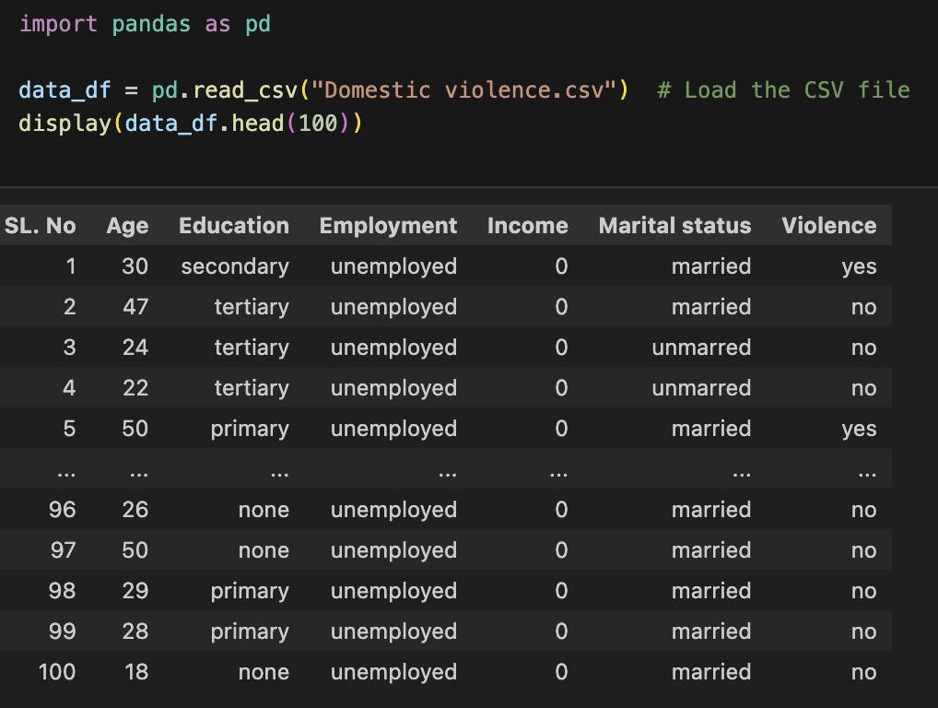
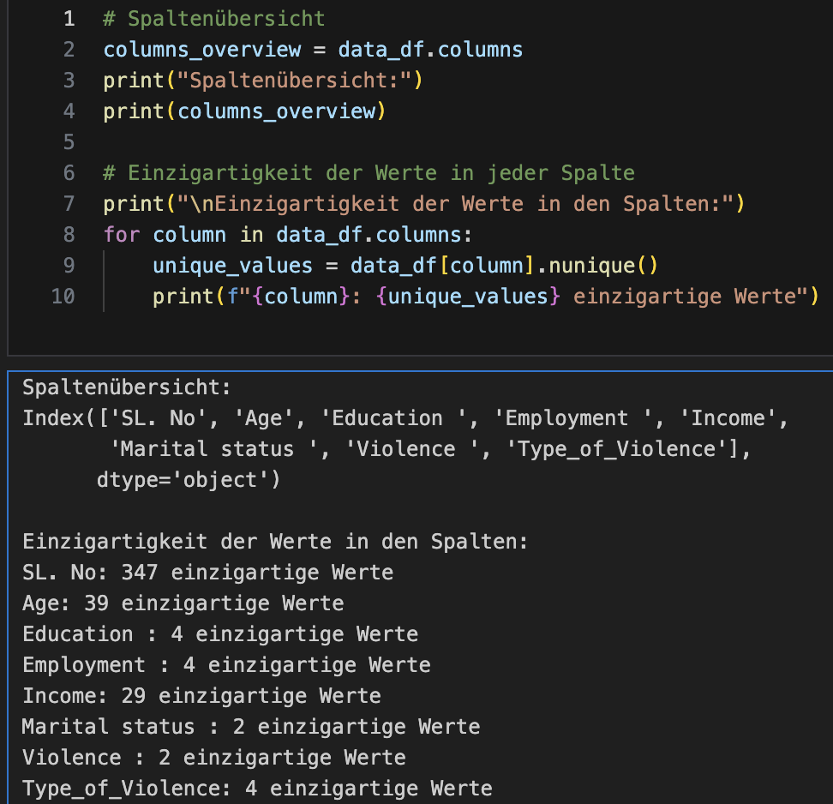
BEREINIGUNG DES DATENSATZ
Notes:
Beschreibung
Dieser Datensatz enthält Informationen zu häuslicher Gewalt gegen Frauen in einem bestimmten ländlichen Gebiet .Die Daten werden erhoben, um den Zusammenhang zwischen verschiedenen sozioökonomischen Faktoren und häuslicher Gewalt zu verstehen
Einzigartigkeit der Werte in den Spalten: SL. No: 347 einzigartige Werte Age: 39 einzigartige Werte Education : 4 einzigartige Werte Employment : 4 einzigartige Werte Income: 29 einzigartige Werte Marital status : 2 einzigartige Werte Violence : 2 einzigartige Werte Type_of_Violence: 4 einzigartige Werte
Zeigt den Beginn der Datenbereinigung.
Hebt die Struktur des Datensatzes hervor – wichtig für spätere Bereinigungs- und Analyseprozesse.

Slide 7
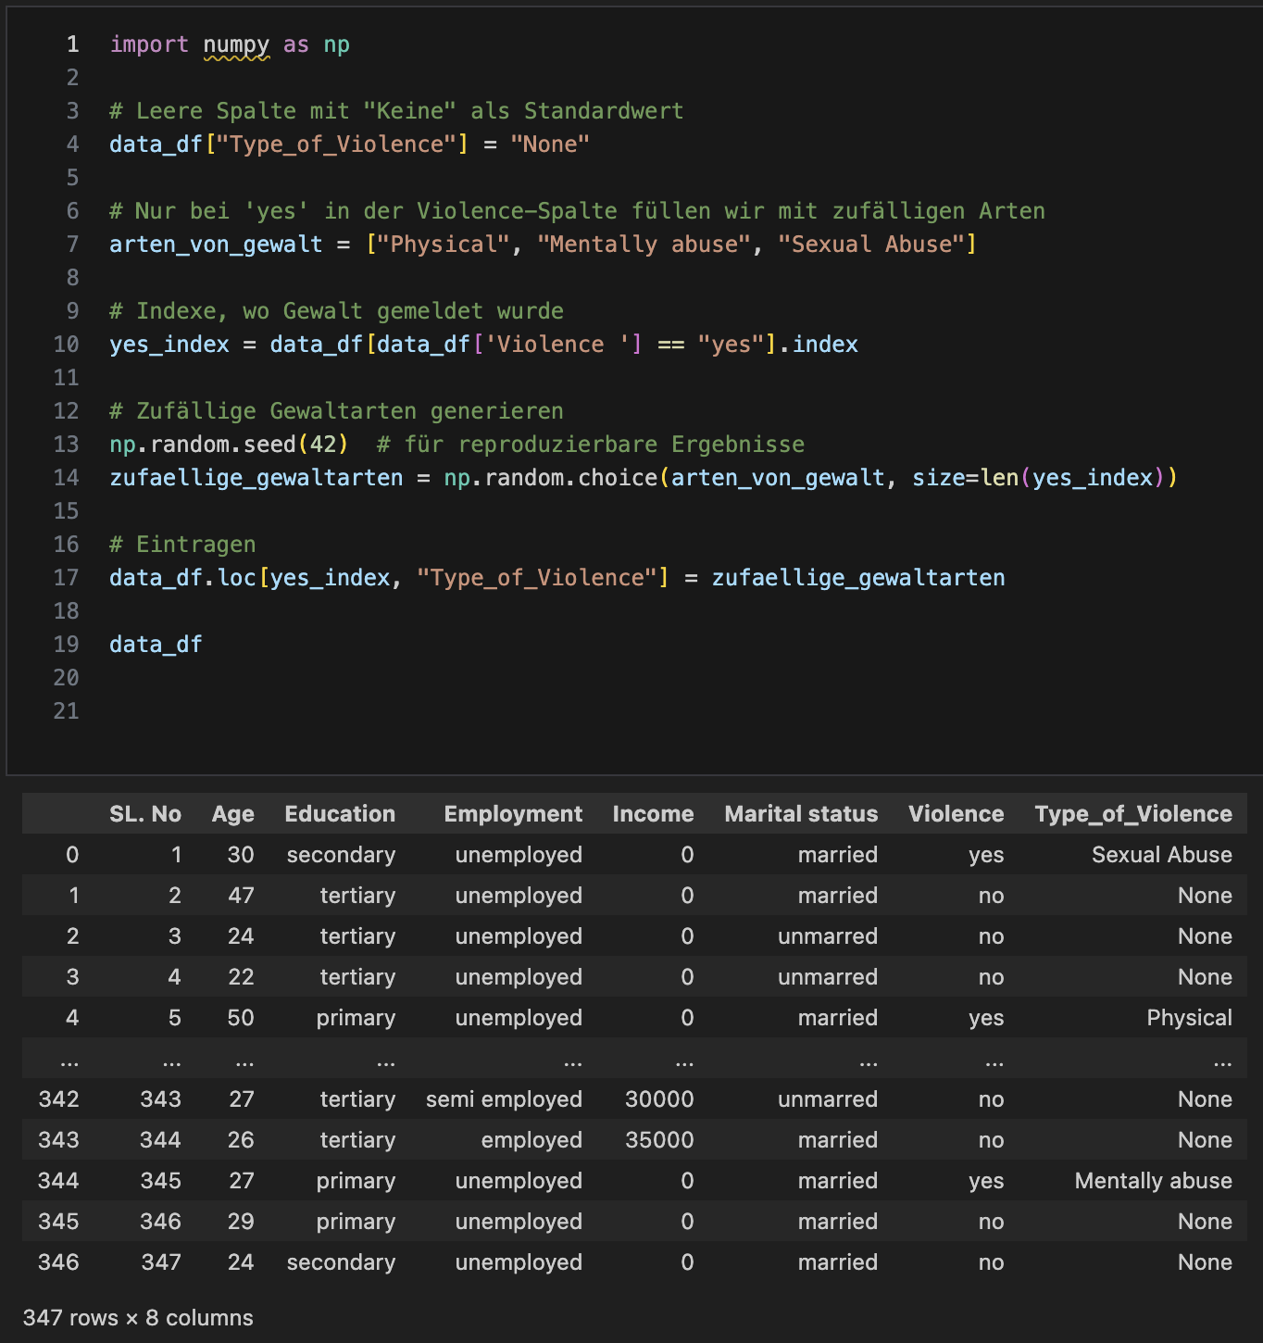
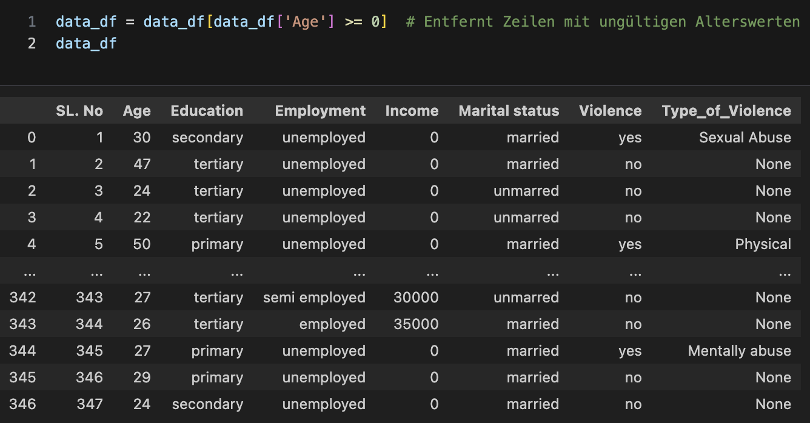
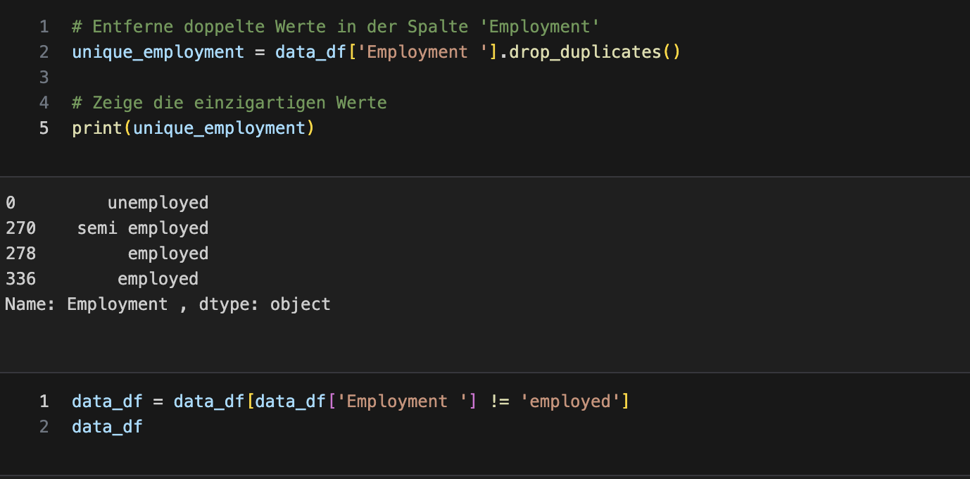
Notes:
**Datenüberblick & Qualität**
Entfernt Zeilen mit ungültigen Alterswerte
- 2 duplikate von spalte Employees
- **Keine fehlenden Werte** in allen Spalten → ✅ saubere Datenbasis
Datensatz hat **347 Zeilen**, keine Null-Werte
- Datei gespeichert als: `bereinigter_datensatz.xlsx`
- `index=False` → kein Pandas-Index in Datei

Slide 8
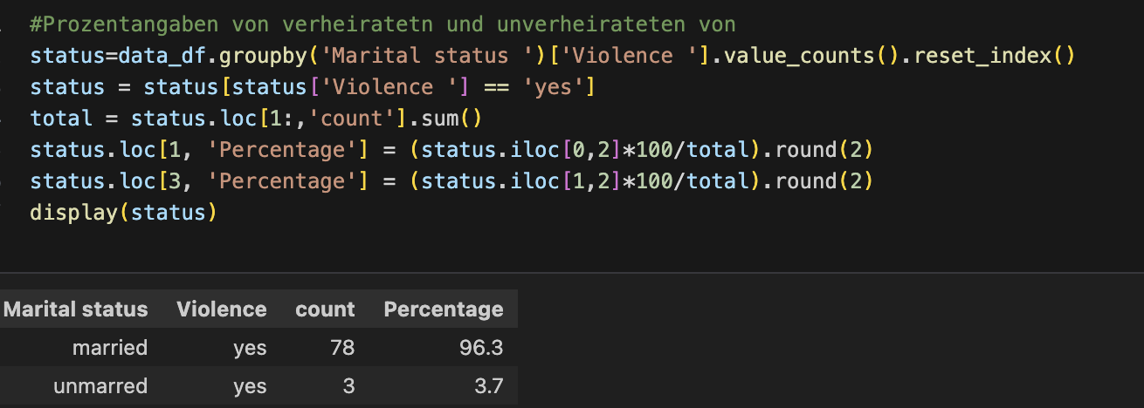
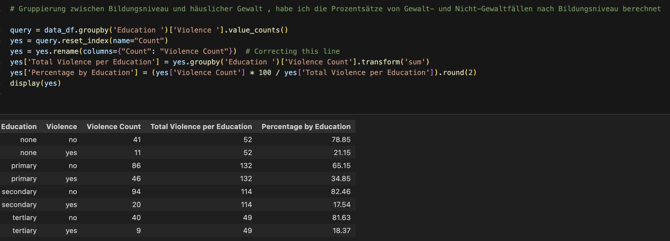
PIVOTTABELLEN
Notes:
Gewalt nach Familienstand**: 96,3 % der Gewaltfälle betreffen Verheiratete, nur 3,7 % Unverheiratete. Gewalt nach Bildungsniveau**: Am häufigsten betroffen sind Personen mit niedriger Bildung (Primary 34,85 %, None 21,15 %).
Technik**: Analyse mit `groupby()`, `value_counts()` und Prozentberechnungen. Darstellung**

Slide 9
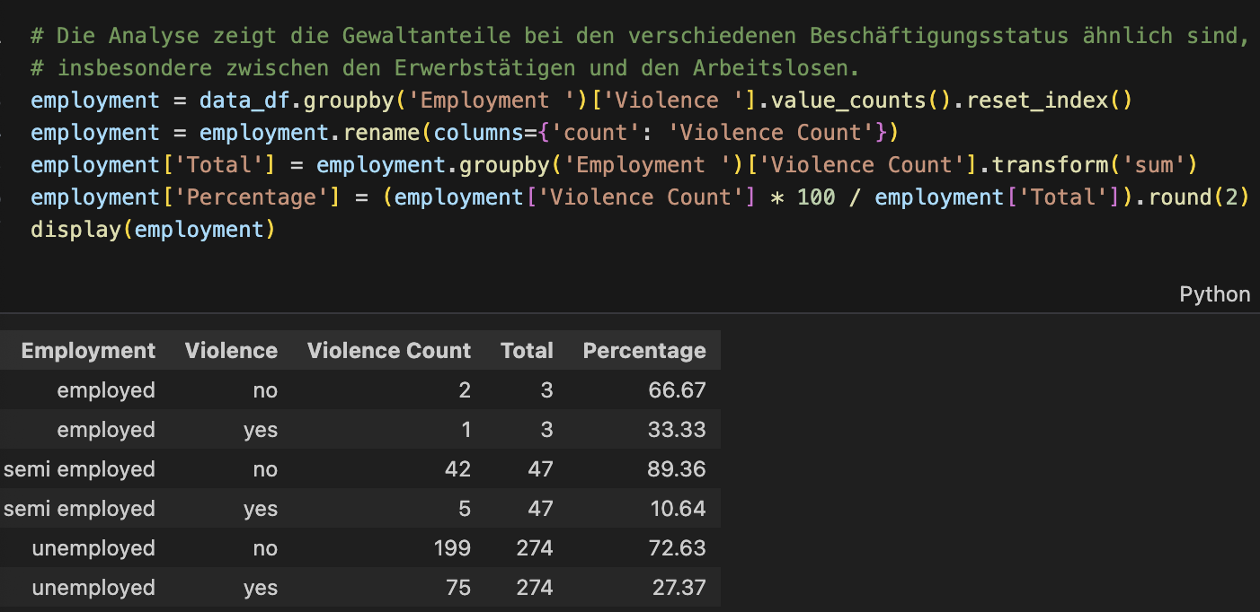
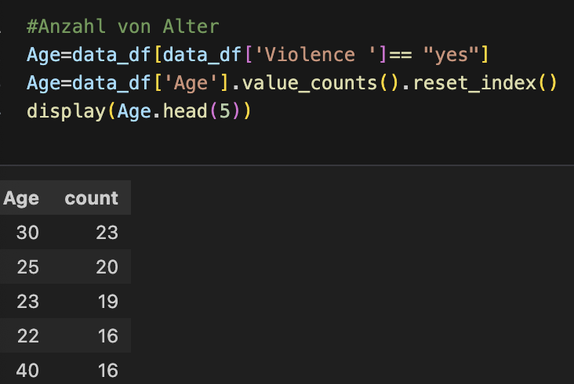
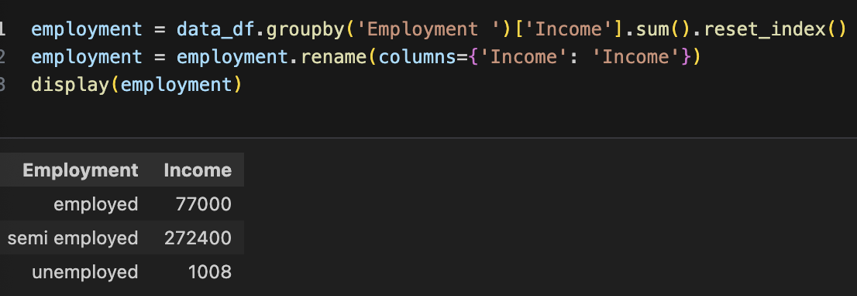
PIVOTTABELLEN
Notes:
🔹 Analyse Zusammenfassung
Gefiltert auf Gewaltfälle (Violence = "yes").
Altersverteilung analysiert → betroffene Altersgruppen sichtbar.
Beschäftigungsstatus gruppiert (Employment).
Einkommen je Gruppe aufsummiert.
📌 Erkenntnisse
Höchstes Einkommen bei Erwerbstätigen.
Arbeitslose und Studenten mit deutlich geringerem Einkommen.

Slide 10
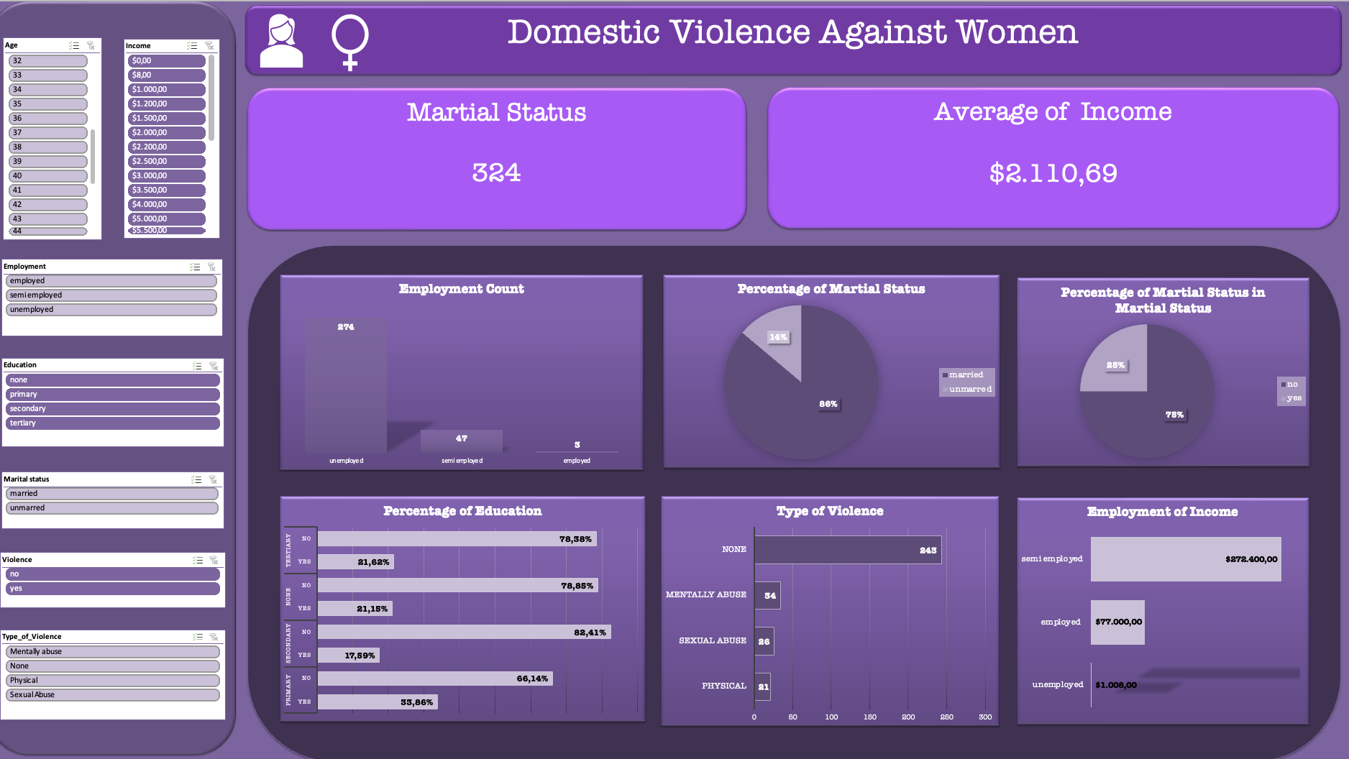
DASHBOARD
Notes:
Datenanalyse: Gewalt & Demografie
🔹 Hauptzahlen:
3 Personen (meist Frauen)
Ø Einkommen: $2.110 |
🔹 Kernergebnisse:
86 % verheiratet | 78 % Gewaltbetroffene
Meiste arbeitslos (274)
Höchste Bildung: tertiär (78,8%)
Gewaltarten: v. a. mental, sexuell, physisch
Einkommen stark abhängig von Beschäftigung
🔹 Filterbereiche:
Alter: 15–23 Jahre
Einkommen: $8.000–$27.000
Beschäftigung | Bildung | Ehestand | Gewaltart

Slide 11

INTERPRETATION ZUR ERGEBNISSEN
Ziel der Folie:
Fokus von Datenanalyse zur gesellschaftlichen Bedeutung verschieben
Emotionale Auswirkungen & menschliche Geschichten betonen
Interpretationsvorschläge:
Hinter jeder Zahl steht ein Mensch
Muster in Daten = reale Schicksale
Familiäre Gewalt betrifft oft auch Kinder
Bildung, Einkommen & Abhängigkeit als Risikofaktoren
Geeignet für Diskussion über Prävention & Unterstützungssysteme
Notes:
Den Fokus vom reinen Datenverständnis zur gesellschaftlichen Bedeutung zu verschieben. Die emotionalen Auswirkungen und die menschlichen Geschichten hinter den Zahlen zu verdeutlichen.
Interpretation: Hinter jeder Zahl steht ein Mensch. Die Visualisierungen und Pivot-Analysen zeigen Muster, aber dieses Bild erinnert uns daran, dass jedes Datenfeld ein Schicksal ist. Gewalt in der Familie betrifft nicht nur die Frau, sondern oft auch Kinder.
Die Rolle von Bildung, Einkommen und Abhängigkeit spielt eine große Rolle bei der Entstehung bzw. Aufrechterhaltung von Gewaltverhältnissen.

Slide 12

SCHLUSSFOLGERUNG
Häusliche Gewalt und Missbrauch geschehen häufig im Verborgenen („hinter verschlossenen Türen“).
Betroffene gibt es in allen gesellschaftlichen
Notes:
Hinter verschlossenen Türen spielt sich oft unbemerktes Leid ab: Häusliche Gewalt und Missbrauch treffen Menschen in allen Lebenslagen – mit schweren seelischen, körperlichen und sozialen Folgen. Doch Angst, Scham und Abhängigkeit bringen viele dazu, zu schweigen, statt Hilfe zu suchen.

Slide 13
HANDLUNGSEMPFEHLUNG
POLIZEI ALAMIEREN
SOZIALAMT
NOTAUFNAHME
BERATUNGSSTELLE
SCHUTZEINRICHTUNG
Notes:
Notfall-Checkliste bei Gewalt**
✅ **Polizei rufen** – Sofortige Hilfe bei akuter Gefahr
✅ **Notaufnahme aufsuchen** – Medizinische Versorgung sichern
✅ **Sozialamt kontaktieren** – Unterstützung und Hilfsangebote
✅ **Beratungsstelle aufsuchen** – Psychologische und rechtliche Beratung
✅ **Schutzeinrichtung finden** – Sicherer Aufenthaltsort

Slide 14
Notes:
Hiermit beende ich beende meine Präsentation und bedanke mich herzlich.

